Slide 1
البطاقات التعليمية
مدينتان مقدستان
إعداد المعلم : ناصر مختار

Slide 2
6
5
4
3
2
1
12
11
10
9
8
7
16
15
14
13
18
17
24
23
22
21
20
19
الرئيسة
30
29
28
27
26
25

Slide 3
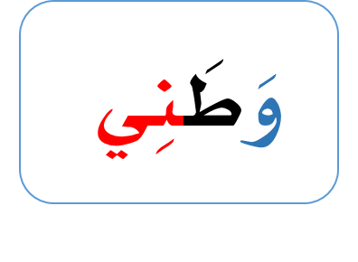

Slide 4
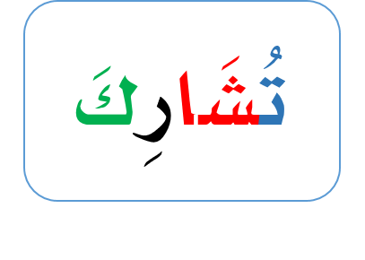

Slide 5
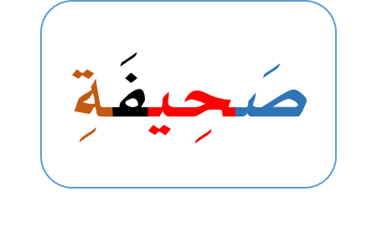

Slide 6
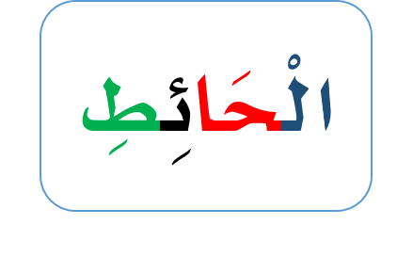

Slide 7
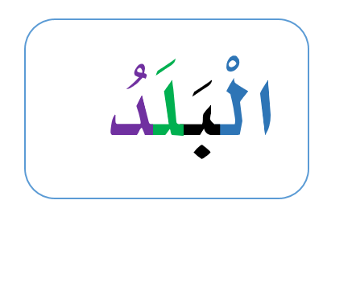

Slide 8
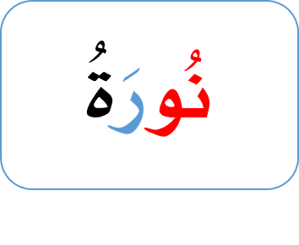

Slide 9
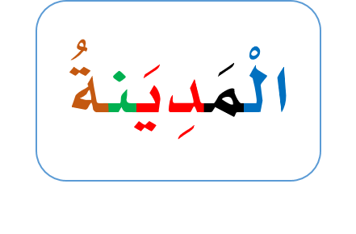

Slide 10
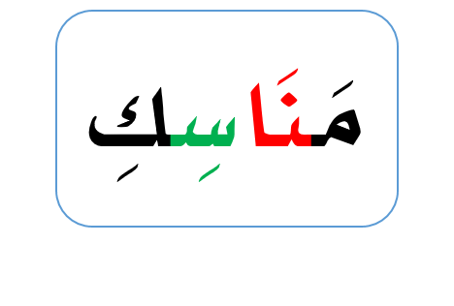

Slide 11
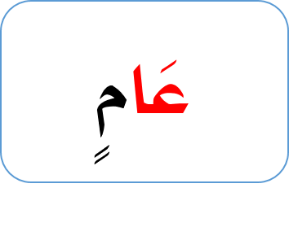

Slide 12
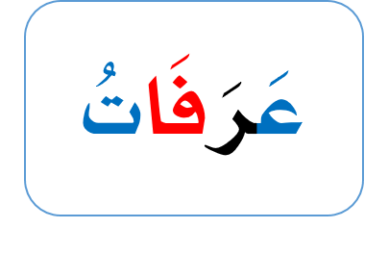

Slide 13
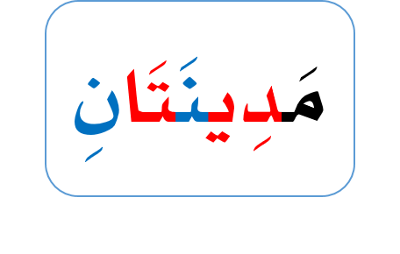

Slide 14
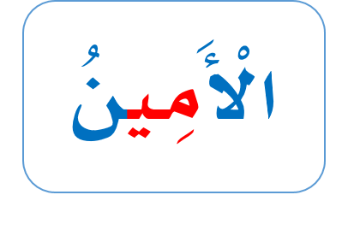

Slide 15
الرَّسُولُ

Slide 16
الدَّعْـوَةُ

Slide 17
الإْسْلَامِ

Slide 18
الْمَسْجِدُ

Slide 19
الْحَرَامُ

Slide 20
وَالْكَعْبَةُ

Slide 21
الْمُشَرَّفَةُ

Slide 22
الْمُسْلِمِينَ

Slide 23
صَلَاتِهِمْ

Slide 24
الْمَشَاعِرُ

Slide 25
الْمُقَدَّسَةُ

Slide 26
الْحَجِّ

Slide 27
الْمَدِينَةُ

Slide 28
الْمُنَوَّرَةُ

Slide 29
طَيْبَةُ

Slide 30
الطَّيِّبَةُ

Slide 31
الْإِسْلَامُ

Slide 32
بِالْعَدْلِ

